Slide 1
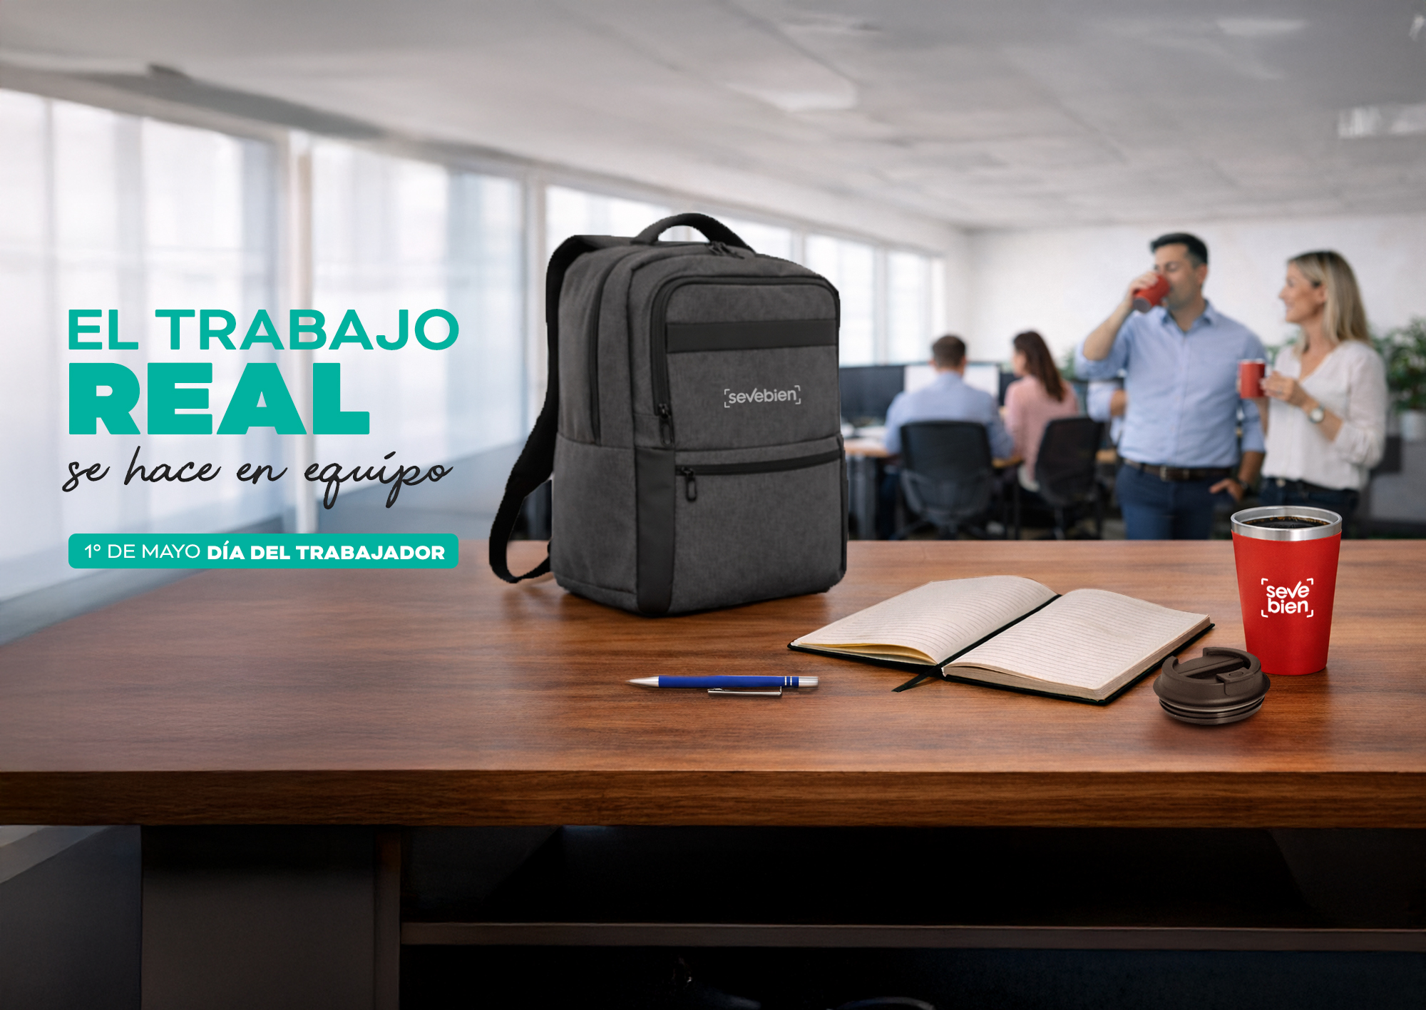

Slide 2

Instructivo
Este instructivo es para uso interno. Elimina esta diapositiva antes de compartir.
Para poder editar el archivo primero debes descargarlo
LOGO
APLICAR LOGO:
Puede aplicarse en la parte superior de la portada. La imagen del logo debe estar preferentemente en formato PNG con fondo transparente.
Esto puede hacerse de dos maneras:
Arrastrando el archivo en PNG o JPG hacia la diapositiva donde se quiere colocar.
Desde el menú insertar ---> imagen.
IMPORTANTE:
Si deseas adicionar una portada propia el tamaño de la imagen recomendada es de 842 px de ancho por 595 px de alto.
Si tu logo tiene fondo blanco, ingresa a este link para colocarlo en transparencia: https://studio.creativefabrica.com/background-remover

Slide 3
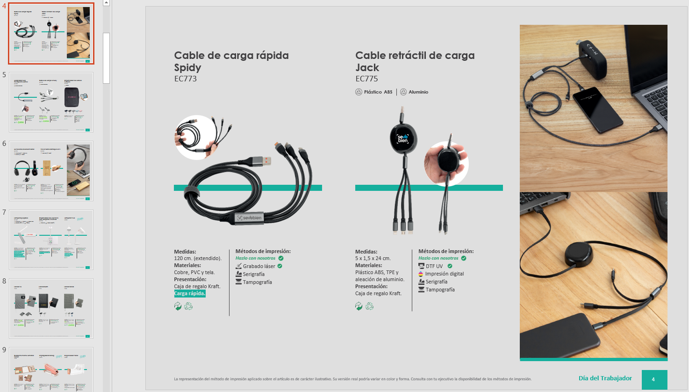
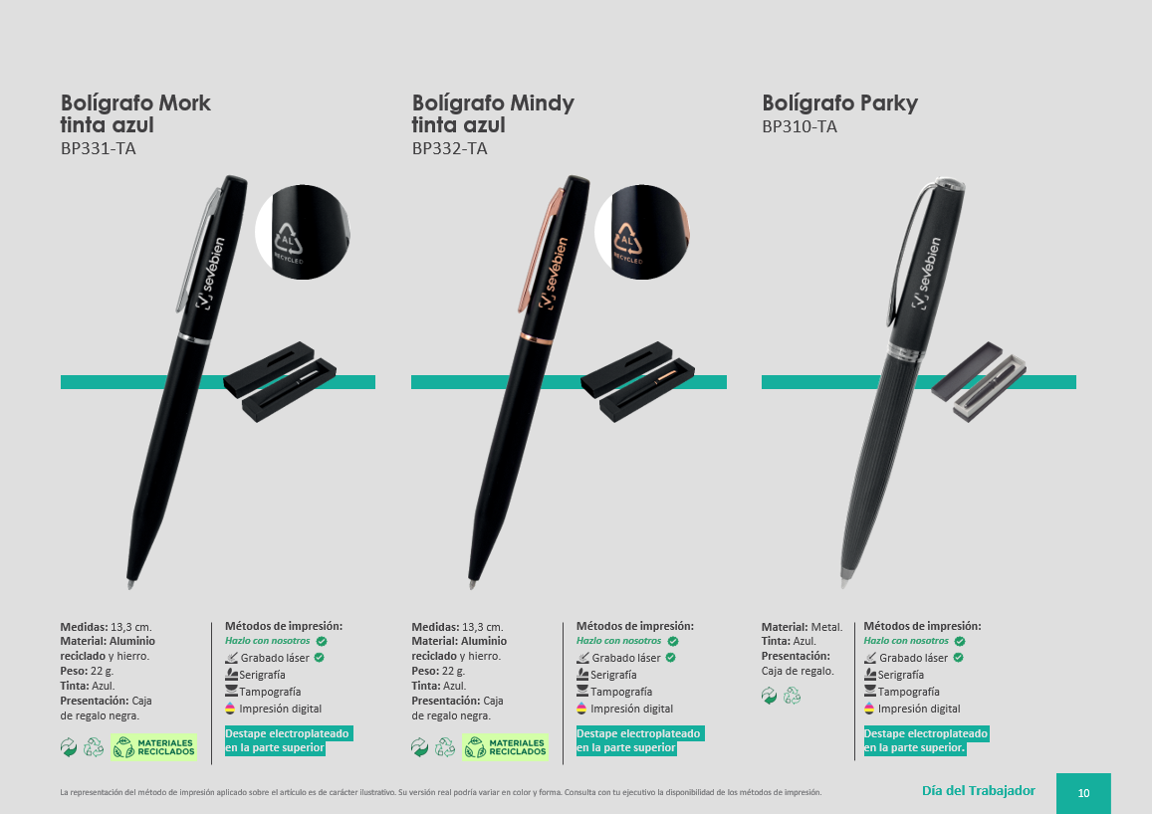
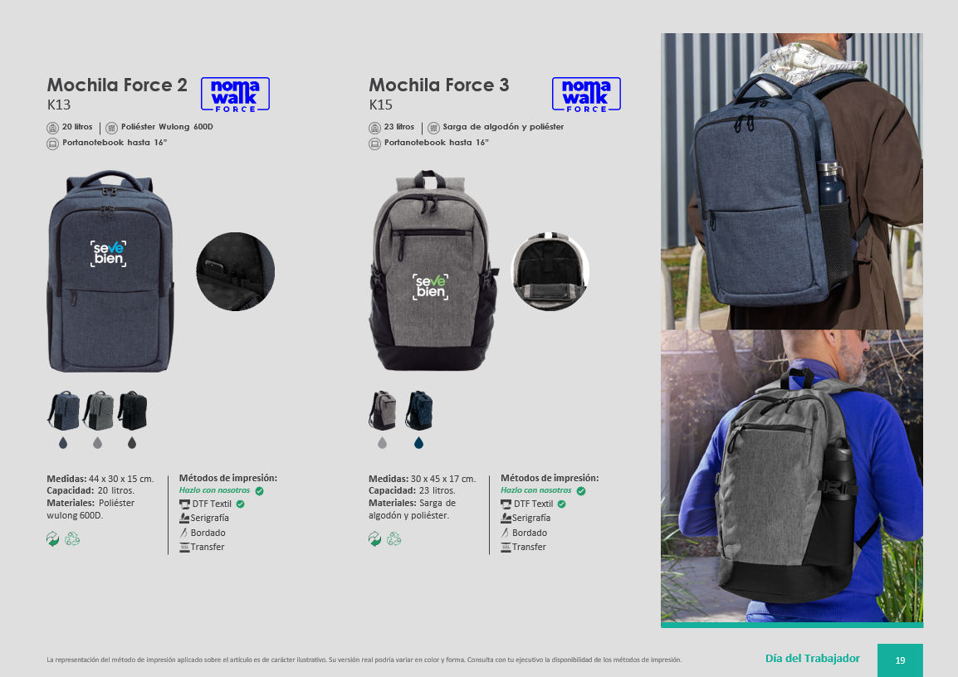
Instructivo
Este instructivo es para uso interno. Elimina esta diapositiva antes de compartir.
ELIMINAR PÁGINAS:
Puedes eliminar diapositivas seleccionando la página y apretando la tecla “Supr” o haciendo click derecho ---> “Eliminar diapositiva”.
EDICIÓN Y MODIFICACIÓN:
Todos los textos, imágenes e íconos utilizados en este archivo son 100% editables. Puedes modificarlos, cambiarlos, agregar nuevos o eliminarlos según tus necesidades.
LOGOS SE VE BIEN:
Todos los logos “Se ve bien” pueden eliminarse de ser necesario. Para eliminarlos debes seleccionar el logo y apretar la tecla “Supr”
Todos los logos “Se ve bien” pueden reemplazarse seleccionando el logo y haciendo: click derecho en la imagen --> “Cambiar imagen”

Slide 4
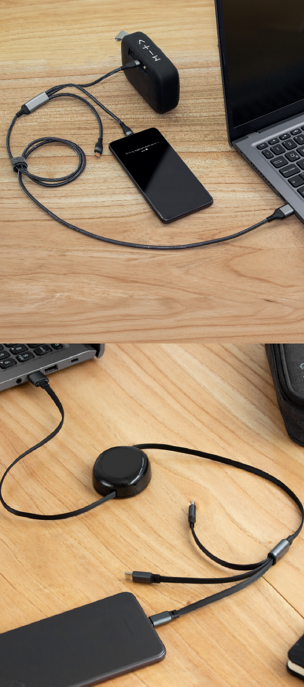
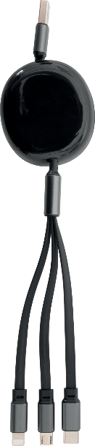
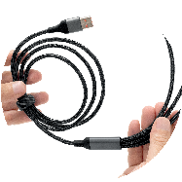
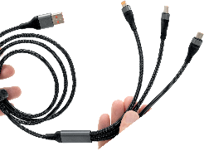

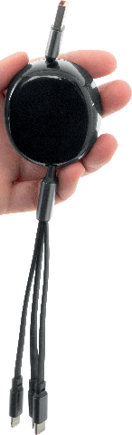
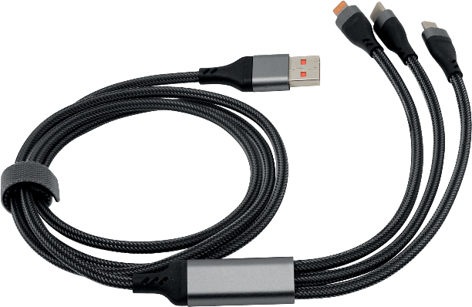
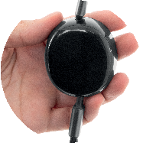


Cable de carga rápida Spidy
EC773
Cable retráctil de carga Jack
EC775
Plástico ABS Aluminio
Medidas:
120 cm. (extendido).
Materiales: Cobre, PVC y tela. Presentación:
Caja de regalo Kraft.
Métodos de impresión:
Hazlo con nosotros
Grabado láser Serigrafía Tampografía
Medidas:
5 x 1,5 x 24 cm.
Materiales:
Plástico ABS, TPE y aleación de aluminio. Presentación:
Caja de regalo Kraft.
Métodos de impresión:
Hazlo con nosotros
DTF UV
Impresión digital Serigrafía Tampografía
Carga rápida.

Slide 5
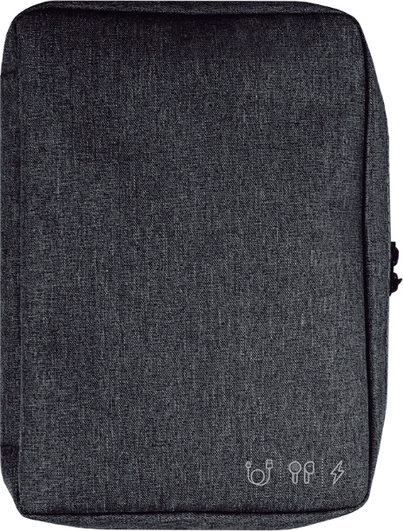
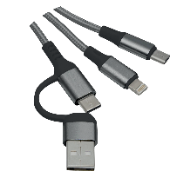
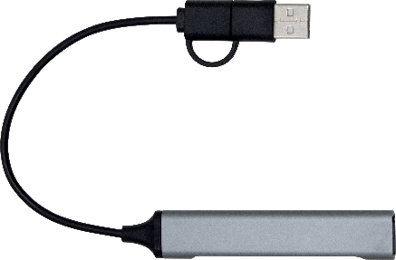
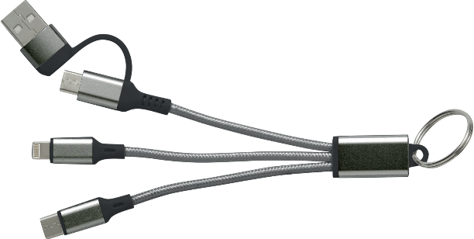
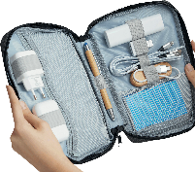
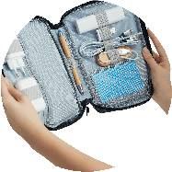

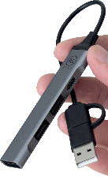
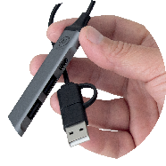
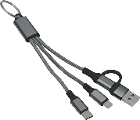
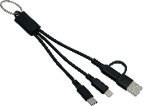












Adaptador HUB multipuerto Hamel EC780
Aluminio reciclado
Cable de carga Unikey
EC778
Aluminio reciclado
Organizador de cables Fillmore
EC742
Poliéster
Medidas: 9,6 x 1,5 x 0,6 cm.
Métodos de impresión:
Hazlo con nosotros
Grabado láser Serigrafía Tampografía
Medidas: 15,5 cm.
Métodos de impresión:
Hazlo con nosotros
Grabado láser Serigrafía Tampografía
Medidas: 19 x 26 x 5 cm.
Materiales: Poliéster.
Métodos de impresión:
Hazlo con nosotros
DTF Textil Serigrafía Bordado Transfer
Materiales:
Aluminio
Materiales: Aleación
reciclado y PVC.
de aluminio reciclado,
Presentación: Caja de regalo kraft.
PVC y nylon.

Slide 6
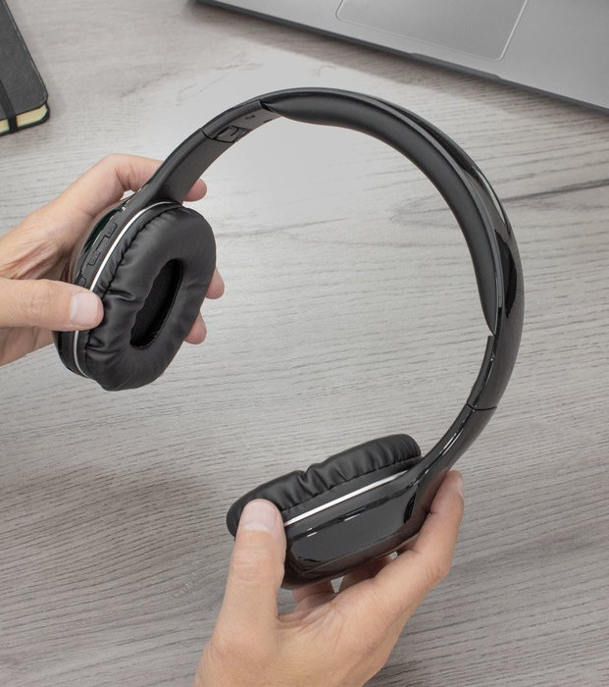
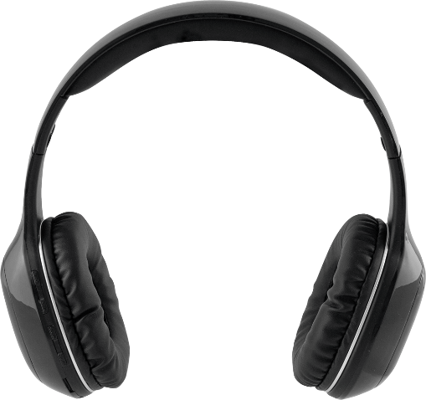
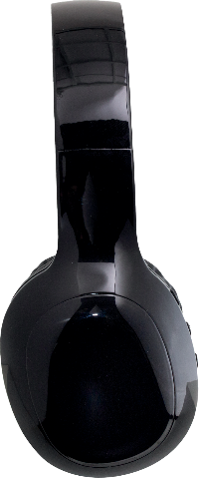
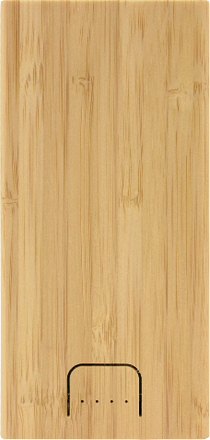
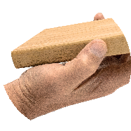

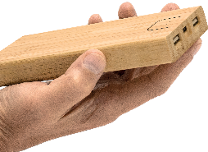
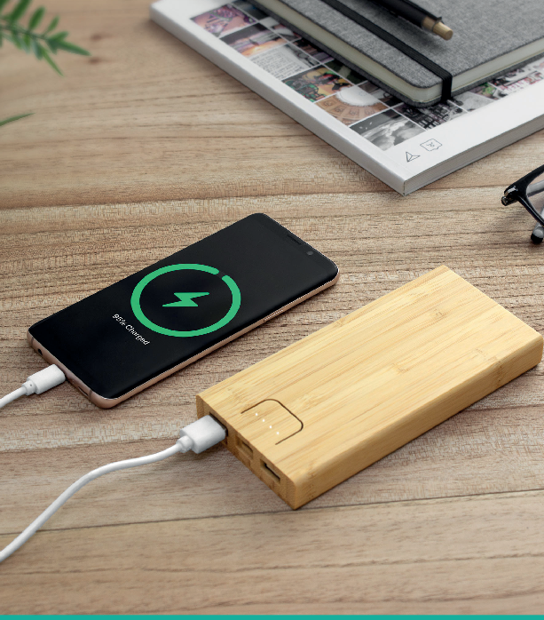

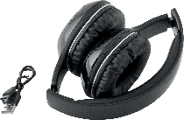


Auriculares Bluetooth Band
EC771
Power bank Bambpower II
EC769
10000 mAh Bambú
Plástico ABS
200 mAh.
Bluetooth 5.0
Plegable
Medidas: 18 x 19 cm. (abierto)
y 18 x 13 cm. (cerrado). Material: Plástico ABS. Presentación: Caja de regalo kraft.
Métodos de impresión:
Hazlo con nosotros
DTF UV
Serigrafía Tampografía
Medidas: 14,7 x 7 x 1,6 cm.
Material: Bambú.
Capacidad batería: 10000 mAh. Puertos: 1 puerto de entrada micro, 1 tipo C y 1 puerto de salida USB.
Presentación: Caja de regalo kraft.
Métodos de impresión:
Hazlo con nosotros
Grabado láser Impresión digital Serigrafía Tampografía
Grabado en pantógrafo

Slide 7

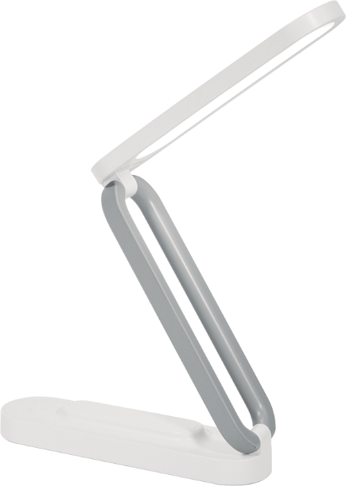
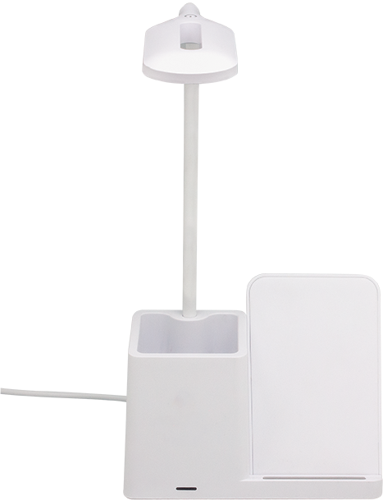
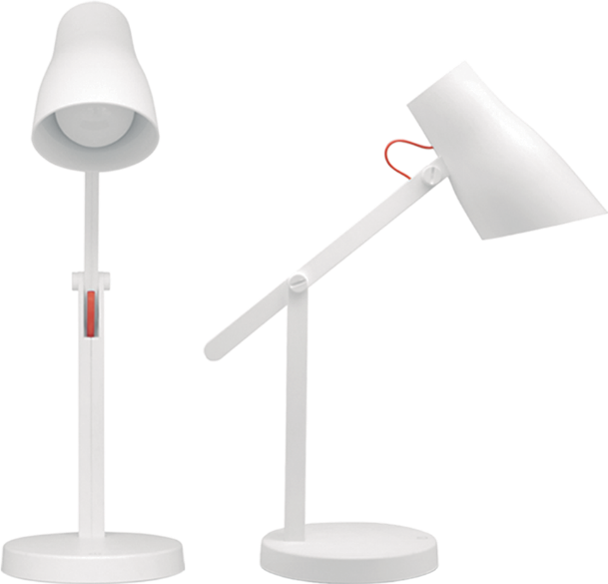
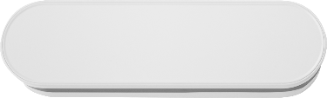





Lámpara plegable
EC747
Organizador de escritorio con lámpara Minioffice EC758
Plástico ABS Potencia 200mw*10
Lámpara Pixie
G256
Plástico ABS 1200 mAh Autonomía hasta 12 hs.
Potencia 2.4W Plegable
Medidas: 17 x 3,9 x 4,5 cm. Materiales: Plástico ABS. Presentación: Caja de regalo.
Métodos de impresión:
Hazlo con nosotros
Grabado láser Impresión digital Serigrafía Tampografía
Medidas: 15,2 x 11,5 x 45 cm.
Materiales: Plástico ABS y silicona.
Presentación: Caja de regalo.
Métodos de impresión:
Hazlo con nosotros
Impresión digital Serigrafía Tampografía
Medidas: Ø 15 x 44 cm
(flexionada). Ø 15 x 52 cm (extendida).
Material: Plástico.
Presentación: Caja de regalo.
Métodos de impresión:
Hazlo con nosotros
Impresión digital Serigrafía Tampografía
Posee Botón que cambia la
Posee 3 modos de luz: cálida,
intensidad de la luz.
fría y tenue.
Posee regulador de
Funciona enchufada y tiene
intensidad y diferentes
autonomía gracias a su
modos de luz.
batería interna hasta 24 hs
con intensidad de luz tenue.

Slide 8
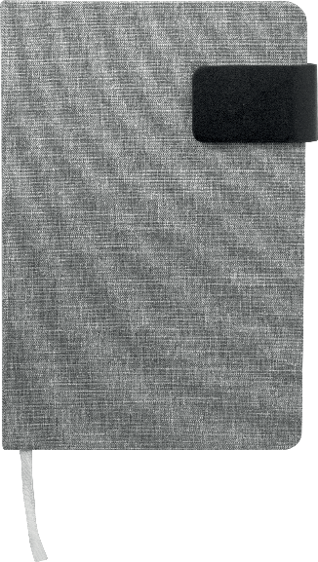
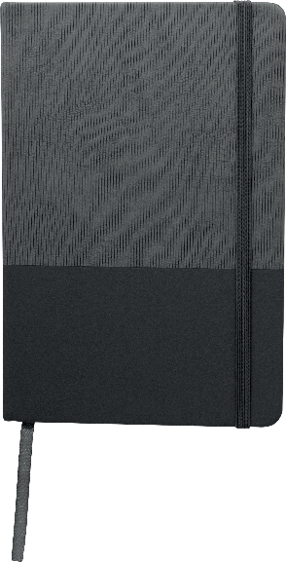
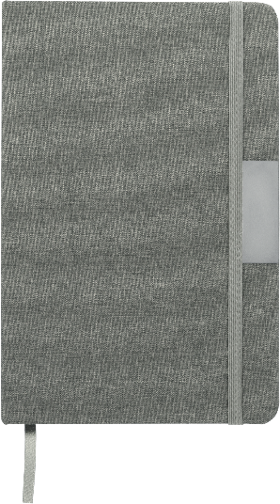

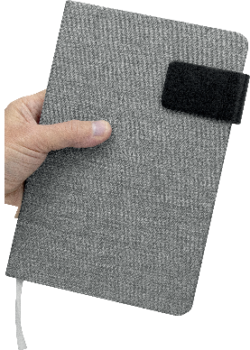
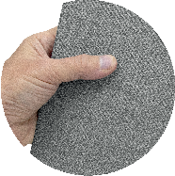
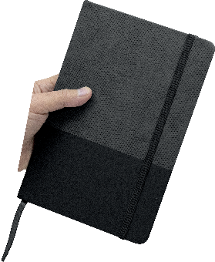
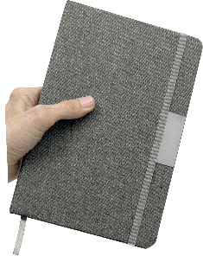
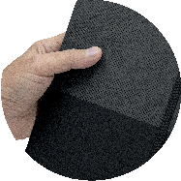
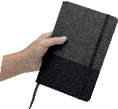
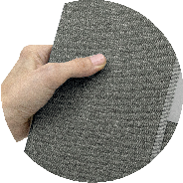

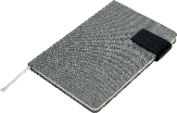
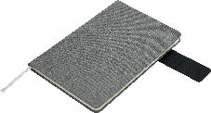








Libreta Tik
T772
Libreta Gam
T771
Libreta Greta
T718
Medidas: 14 x 21 x 1,2 cm.
Métodos de impresión:
Hazlo con nosotros
Impresión digital
Serigrafía
Medidas: 14 x 21 x 1,2 cm. Materiales: Papel, Cartón, Poliuretano.
Métodos de impresión:
Hazlo con nosotros
Impresión digital
Serigrafía
Medidas: 14 x 21 x 1,5 cm. Materiales: Papel, Cartón, RPET, metal.
Interior: 80 hojas rayadas.
Métodos de impresión:
Hazlo con nosotros
Grabado láser Impresión digital Serigrafía
Materiales: RPET 300D,
Papel, Cartón, Poliuretano e imán neodimio.

Slide 9


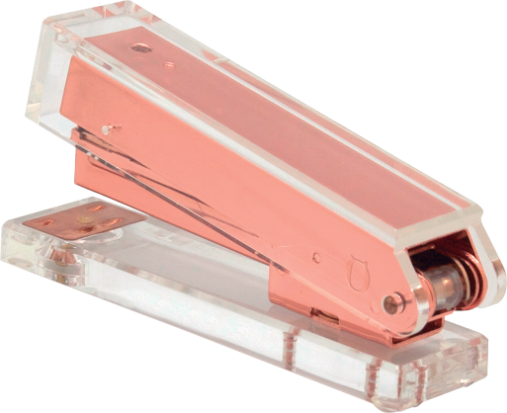
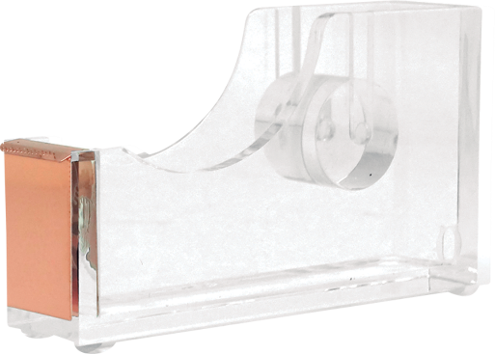
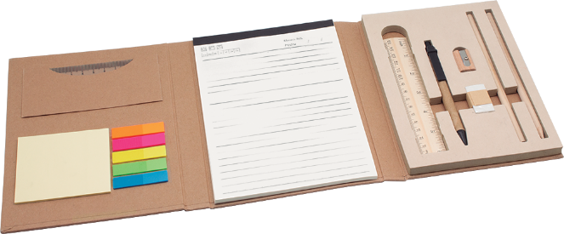


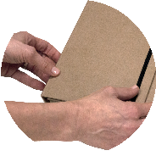
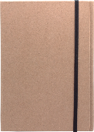





Cuaderno memo semanal Workit
T621
Engrapadora Group
G279
Dispensador Paste
G280
Medidas: 15 x 21 x 2.4 cm.
Material: Cartón kraft de gran firmeza.
Métodos de impresión:
Hazlo con nosotros
Impresión digital Serigrafía Tampografía
Medidas: 12,8 x 6 x 3,1 cm. Materiales: Acrílico y metal. Presentación: Caja de regalo.
Métodos de impresión:
Hazlo con nosotros
Impresión digital Grabado láser
Medidas: 12,8 x 6 x 3,1 cm. Materiales: Acrílico y metal rose gold.
Presentación: Caja de regalo.
Métodos de impresión:
Hazlo con nosotros
Impresión digital Grabado láser Serigrafía Tampografía

Slide 10















Bolígrafo Mork tinta azul
BP331-TA
Bolígrafo Mindy tinta azul
BP332-TA
Bolígrafo Parky
BP310-TA
Medidas: 13,3 cm. Material: Aluminio reciclado y hierro. Peso: 22 g.
Tinta: Azul. Presentación: Caja de regalo negra.
Métodos de impresión:
Hazlo con nosotros
Grabado láser Serigrafía Tampografía Impresión digital
Medidas: 13,3 cm. Material: Aluminio reciclado y hierro. Peso: 22 g.
Tinta: Azul. Presentación: Caja de regalo negra.
Métodos de impresión:
Hazlo con nosotros
Grabado láser Serigrafía Tampografía Impresión digital
Material: Metal.
Tinta: Azul. Presentación: Caja de regalo.
Métodos de impresión:
Hazlo con nosotros
Grabado láser Serigrafía Tampografía Impresión digital
Destape electroplateado
Destape electroplateado
Destape electroplateado
en la parte superior
en la parte superior
en la parte superior.

Slide 11














Bolígrafo Blake
BP308 / BP308-TA
Roller Silverfield II
BP306 / BP306-TA
Bolígrafo Top Rose tinta azul
BP320-TA
Bolígrafo Top Gun
BP321
Material: | Métodos de impresión: | Material: Metal. |  | Métodos de impresión: | Material: | Métodos de impresión: | Material:
Metal. | Hazlo con nosotros | Tinta BP306: |  | Hazlo con nosotros | Metal. | Hazlo con nosotros | Metal.
Tinta BP308: | Grabado láser | Negra. |  | Grabado láser | Tinta: | Grabado láser | Tinta:
Negra. | Serigrafía | Tinta BP306-TA: |  | Serigrafía | Azul. | Serigrafía | Negra.
Tinta BP308-TA: Azul Presentación: Caja de regalo. | Tampografía ^{Azul.} Impresión digital ^{Presentación:} Estuche con cierre magnético. |  | _{Tampografía} Presentación: Impresión digital ^{Caja de regalo.} Destape electroplateado en ambas partes. |  |  | _{Tampografía} Presentación: Impresión digital ^{Caja de regalo.}
Métodos de impresión:
Hazlo con nosotros
Grabado láser Serigrafía Tampografía Impresión digital
Destape electroplateado en la parte superior.

Slide 12










Bolígrafo Anny tinta azul
BP327-TA
Bolígrafo aluminio reciclado y bambú Balu tinta azul BP325-TA
Bolígrafo de bambú Barry
BP326
Medidas:
14 cm. Materiales: Aluminio, ABS y acero. Peso: 16 g. Tinta: Negra.
Métodos de impresión:
Hazlo con nosotros
Grabado láser Impresión digital Serigrafía Tampografía
Grabado en pantógrafo
Medidas: 1,6 x 13,4 cm.
Materiales:
Métodos de impresión:
Hazlo con nosotros
Grabado láser Impresión digital Serigrafía Tampografía
Medidas:
1 x 14,1 cm. Materiales: Bambú, plástico ABS y acero.
Peso: 7,6 g.
Tinta: Negra.
Métodos de impresión:
Hazlo con nosotros
Grabado láser Impresión digital Serigrafía Tampografía
Grabado en pantógrafo
Aluminio reciclado,
plástico RPET y bambú.
Peso: 16,5 g.
Tinta: Azul.

Slide 13

















Bolígrafo Mero tinta azul
BP335-TA
Bolígrafo Plain
BP329
Bolígrafo Oblik tinta azul
BP330-TA
Bolígrafo Cane
BP333
Materiales:
Métodos de impresión:
Hazlo con nosotros
Impresión digital
Tampografía
Medidas:
1 x 14 cm. Materiales: Plástico ABS. Peso: 5,7 g. Tinta gel: Negra.
Métodos de impresión:
Hazlo con nosotros
Impresión digital Serigrafía Tampografía
Materiales:
Métodos de impresión:
Hazlo con nosotros
Impresión digital Serigrafía Tampografía
Materiales:
Métodos de impresión:
Hazlo con nosotros
Impresión digital Serigrafía Tampografía
Plástico ABS
Plástico ABS
Plástico ABS
reciclado.
reciclado y
reciclado y bambú.
Peso: 6 g.
Tinta: Azul.
bambú. Peso: 6,6 g. Tinta: Azul.
Peso: 8,7 g
Tinta: Negra.

Slide 14














Mochila Horizon
C567
20 litros Poliéster wulong 300D Portanotebook hasta 15”
Mochila Urban 7
G326
12 litros Poliéster 600D melange, 210D y Poliuretano Portanotebook hasta 15,6”
Medidas: 43 x 30 x 16 cm.
Capacidad: 20 litros.
Material: Poliéster wulong 300D.
Métodos de impresión:
Hazlo con nosotros
DTF Textil Serigrafía Bordado Transfer
Medidas: 30 x 42 x 10 cm.
Capacidad: 12 litros. Materiales: Poliéster 600D melange, Poliéster210D y Poliuretano.
Métodos de impresión:
Hazlo con nosotros
DTF Textil Serigrafía Bordado Transfer

Slide 15

















Mochila Singapur
C556
13 litros Poliéster 300D Wulong Portanotebook hasta 15”
Mochila Gama
C571
12 litros Poliéster 600D
Medidas: 29 x 43 x 11 cm.
Capacidad: 13 litros.
Materiales: Poliéster 300D Wulong.
Métodos de impresión:
Hazlo con nosotros
DTF Textil Serigrafía Bordado Transfer Vinilo láser
Medidas: 43 x 27 x 12 cm.
Capacidad: 12 litros.
Material: Poliéster 600D.
Métodos de impresión:
Hazlo con nosotros
DTF Textil Serigrafía Bordado Transfer

Slide 16






Mochila Chester
C559
25 litros Poliéster 600D Portanotebook hasta 16”
Mochila Oregon
C566
13 litros Poliéster Wulong 300D Portanotebook hasta 15”
Medidas: 32 x 45 x 16 cm.
Capacidad: 25 litros.
Material: Poliéster 600D.
Métodos de impresión:
Hazlo con nosotros
DTF Textil Serigrafía Bordado Transfer
Medidas: 29 x 41 x 11 cm.
Capacidad: 13 litros.
Material: Poliéster wulong 300D.
Métodos de impresión:
Hazlo con nosotros
DTF Textil Serigrafía Bordado Transfer Vinilo láser

Slide 17










Mochila Cooler Ribera
T759
18 litros Poliéster 300D+PEVA
Mochila Net & Tech
K7
17 litros Poliéster 300D Portanotebook hasta 14”
Medidas: 40 x 26 x 19 cm. Capacidad: 18 litros aprox. Materiales: Poliéster 300D
+ Interior forrado en PEVA color plata con relleno de polietileno expandido.
Métodos de impresión:
Hazlo con nosotros
DTF Textil Serigrafía Bordado Transfer
Medidas: 31 x 42 x 15 cm.
Capacidad: 17 litros.
Material: Poliéster 300D.
Métodos de impresión:
Hazlo con nosotros
DTF Textil Serigrafía Bordado Transfer

Slide 18








Mochila Force 4
K16
19 litros Poliéster Wulong 300D Portanotebook hasta 17”
Mochila Force 5
K17
20 litros Poliéster Gucci 1200D Portanotebook hasta 16”
Medidas: 42 x 32 x 14.5 cm.
Capacidad: 19 litros. Material: Poliéster wulong 300D.
Métodos de impresión:
Hazlo con nosotros
DTF Textil Serigrafía Bordado Transfer
Medidas: 30,5 x 42,5 x 16 cm.
Capacidad: 20 litros.
Materiales: Poliéster Gucci 1200D.
Métodos de impresión:
Hazlo con nosotros
DTF Textil Serigrafía Bordado Transfer

Slide 19











Mochila Force 2
K13
20 litros Poliéster Wulong 600D Portanotebook hasta 16”
Mochila Force 3
K15
23 litros Sarga de algodón y poliéster Portanotebook hasta 16”
Medidas: 44 x 30 x 15 cm.
Capacidad: 20 litros. Materiales: Poliéster wulong 600D.
Métodos de impresión:
Hazlo con nosotros
DTF Textil Serigrafía Bordado Transfer
Medidas: 30 x 45 x 17 cm.
Capacidad: 23 litros. Materiales: Sarga de algodón y poliéster.
Métodos de impresión:
Hazlo con nosotros
DTF Textil Serigrafía Bordado Transfer

Slide 20











Cangurera Kangoo
C485
Poliéster 420D
Cangurera Kongo
C572
Poliéster 420D y PVC
Medidas: 33 x 14,5 cm.
Material: Poliéster 420D.
Métodos de impresión:
Hazlo con nosotros
DTF Textil Serigrafía Bordado Transfer
Medidas: 34 x 14 x 7,5 cm. Materiales: Poliéster 420D con revestimiento en PVC.
Métodos de impresión:
Hazlo con nosotros
DTF Textil Serigrafía Bordado Transfer

Slide 21















Bolso deportivo Bept
C510
23 litros Poliéster 300D
Bolso deportivo Workout
C554
34 litros Poliéster 600D
Medidas: 51 x 18,5 x 25 cm.
Capacidad: 23 litros.
Material: Poliéster 300D.
Métodos de impresión:
Hazlo con nosotros
DTF Textil Serigrafía Bordado Transfer Vinilo láser
Medidas: Ø28 x 55 cm. Capacidad: 34 litros. Material: Poliéster 600D.
Métodos de impresión:
Hazlo con nosotros
DTF Textil Serigrafía Bordado Transfer

Slide 22










Llavero Bord
T758
Llavero Kirec
T755
Medidas:
5 x 3 x 0,35 cm. Materiales: Hierro, ABS y Acero.
Métodos de impresión:
Hazlo con nosotros
Grabado láser Serigrafía Tampografía
Medidas: 7,6 x 3,1 x 0,7 cm. Materiales: Hierro y Bambú. Presentación: Caja de regalo kraft con bandeja de terciopelo color negro.
Métodos de impresión:
Hazlo con nosotros
Grabado láser Serigrafía Tampografía
Grabado en pantógrafo

Slide 23







Llavero de bambú Tag
T647
Llavero de bambú Spin
T648
Medidas:
8,5 x 2,4 x 0,6 cm.
Materiales: Bambú y metal. Presentación: Caja de regalo.
Métodos de impresión:
Hazlo con nosotros
Grabado láser Impresión digital
Medidas:
7,5 x 3,5 x 0,4 cm.
Materiales: Bambú y metal. Presentación: Caja de regalo.
Métodos de impresión:
Hazlo con nosotros
Grabado láser Impresión digital

Slide 24












Botella térmica Tracy
T642
8 hs bebidas calientes 12 hs bebidas frías Doble pared sellada al vacío 500 ml.
Botella térmica Montana
T632
6 hs bebidas calientes 10 hs bebidas frías Doble pared sellada al vacío 500 ml.
Bambú
Medidas: Ø 7,4 x 26,8 cm.
Capacidad: 500 ml. Material: Acero inoxidable. Presentación: Caja de regalo kraft.
Métodos de impresión:
Hazlo con nosotros
Grabado láser Impresión digital 360° Impresión digital Serigrafía Tampografía
Medidas: Ø 7 x 25.5 cm.
Capacidad: 500 ml. Materiales: Acero inoxidable.
Presentación: Caja de regalo kraft.
Métodos de impresión:
Hazlo con nosotros
Grabado láser Impresión digital 360° Serigrafía Tampografía

Slide 25

















Botella térmica Choker
T705
8 hs bebidas calientes 12 hs bebidas frías Doble pared sellada al vacío 500 ml.
Botella térmica Grip
T709
8 hs bebidas calientes 12 hs bebidas frías Doble pared sellada al vacío 600 ml.
Medidas: Ø 7,2 x 21,5 cm.
Capacidad: 500 ml. Material: Acero inoxidable. Presentación: Caja de regalo kraft.
Métodos de impresión:
Hazlo con nosotros
Grabado láser Impresión 360° digital Impresión digital Serigrafía
Tampografía
Medidas: Ø 7 x 26,5 cm.
Capacidad: 600 ml. Material: Acero inoxidable. Presentación: Caja de regalo kraft.
Métodos de impresión:
Hazlo con nosotros
Grabado láser Impresión 360° digital Impresión digital Serigrafía
Tampografía

Slide 26























Botella térmica King
K109
Botella térmica Liter
K110
12 hs bebidas calientes Doble pared sellada al vacío
24 hs bebidas frías 720 ml.
12 hs bebidas calientes Doble pared sellada al vacío
24 hs bebidas frías 1000 ml.
Medidas: Ø 7,5 x 26 cm.
Capacidad: 720 ml.
Material: Acero inoxidable.
Presentación: Caja de regalo.
Métodos de impresión:
Hazlo con nosotros
Grabado láser Impresión 360° digital Impresión digital Tampografía Serigrafía
Medidas: Ø 9 x 26 cm.
Capacidad: 1000 ml. Material: Acero inoxidable. Presentación: Caja de regalo.
Métodos de impresión:
Hazlo con nosotros
Grabado láser Impresión 360° digital Impresión digital Tampografía Serigrafía

Slide 27





























Termo Triter
T696
12 hs bebidas calientes Doble pared sellada al vacío
Termo Capter
T752
8 hs bebidas calientes
Termo Potter
T737
6 hs bebidas calientes
24 hs bebidas frías 500 ml.
12 hs bebidas frías
10 hs bebidas frías
Doble pared sellada al vacío
500 ml.
Doble pared sellada al vacío
500 ml.
Medidas: Ø 6,5 x 23,5 cm.
Capacidad: 500 ml. Material: Acero inoxidable y polipropileno. Presentación: Caja de regalo kraft.
Métodos de impresión:
Hazlo con nosotros
Grabado láser DTF UV
Impresión digital Serigrafía Tampografía
Medidas: Ø 7,2 x 24 cm
Capacidad: 500 ml. Materiales: Acero inoxidable y Polipropileno. Presentación: Caja de regalo kraft.
Métodos de impresión:
Hazlo con nosotros
Grabado láser Impresión digital 360° Impresión digital Serigrafía
Tampografía
Medidas: 24 x 7 cm.
Capacidad: 500 ml. Materiales: Acero inoxidable y Polipropileno. Presentación: Caja de regalo kraft.
Métodos de impresión:
Hazlo con nosotros
Grabado láser Impresión digital 360° Impresión digital Serigrafía
Tampografía

Slide 28



























Botella Andina White
T719-T720W
750 ml.
Botella deportiva Graf
T779
1000 ml.
Medidas: Ø 7 x 24,5 cm.
Capacidad: 750 ml.
Peso: 70 g. (botella) y 15g. (tapa)
Material: PET cristalino.
Métodos de impresión:
Hazlo con nosotros
Impresión digital Impresión digital 360° Serigrafía Tampografía
Medidas: Ø 7 x 28 cm. (con tapa)
Capacidad: 1000 ml. Material: Plástico PETG, polipropileno, poliestireno y silicona.
Métodos de impresión:
Hazlo con nosotros
DTF UV
Impresión digital Serigrafía Tampografía

Slide 29


















Mug térmico Torch
T733
8 hs bebidas calientes 12 hs bebidas frías Doble pared sellada al vacío 600 ml.
Mug térmico Astoria
T614
8 hs bebidas calientes 12 hs bebidas frías Doble pared sellada al vacío 500 ml.
Medidas: Ø 8,8 x 18,8 cm.
Capacidad: 600 ml. Materiales: Acero inoxidable y poliestireno. Presentación: Caja de regalo kraft.
Métodos de impresión:
Hazlo con nosotros
Grabado láser DTF UV
Serigrafía Tampografía
Medidas: Ø 9 x 16,5 cm.
Capacidad: 500 ml. Material: Acero inoxidable. Presentación: Caja de regalo kraft.
Métodos de impresión:
Hazlo con nosotros
Grabado láser DTF UV
Serigrafía Tampografía

Slide 30




















Mug térmico Mug-Bar
T657
Mug Take Fast
T486
290 ml.
6 hs bebidas calientes
Doble pared sellada al vacío
10 hs bebidas frías 500 ml.
Medidas: Ø 7,5 x 17 cm.
Capacidad: 500 ml. Materiales: Acero inoxidable y polipropileno.
Presentación: Caja de regalo kraft.
Métodos de impresión:
Hazlo con nosotros
Grabado láser Impresión 360° digital Serigrafía Tampografía
Medidas: Ø 7 x 14 cm.
Capacidad: 290 ml. Materiales: Acero inoxidable y plástico.
Presentación: Caja de regalo.
Métodos de impresión:
Hazlo con nosotros
Grabado láser Impresión digital Grab. en pantógrafo

Slide 31



















Mug Odolné
T526
350 ml.
Mug Camper
T676
350 ml.
Medidas: Ø 8,5 x 13,3 cm.
Capacidad: 350 ml. Material: Acero inoxidable.
Presentación: Caja de regalo kraft.
Métodos de impresión:
Hazlo con nosotros
Grabado láser Impresión digital Impresión digital 360° Grabado en pantógrafo Serigrafía
Tampografía
Medidas: Ø 8,9 x 15 cm.
Capacidad: 350 ml. Materiales: Polipropileno y acero inoxidable.
Presentación: Caja de regalo kraft.
Métodos de impresión:
Hazlo con nosotros
DTF UV
Serigrafía Tampografía

Slide 32



















Jarro cervecero térmico Oktober
T646
8 hs bebidas calientes 12 hs bebidas frías
Mug térmico Yama
T763
6 hs bebidas calientes 10 hs bebidas frías Doble pared sellada al vacío 500 ml.
Acero inoxidable reciclado
700 ml.
Medidas: Ø 10 x 17 cm.
Capacidad: 700 ml.
Materiales: Acero inoxidable.
Presentación: Caja de regalo kraft.
Métodos de impresión:
Hazlo con nosotros
Grabado láser DTF UV
Serigrafía Tampografía
Medidas: Ø 7,5 x 22,5 cm.
Capacidad: 500 ml.
Materiales: Acero
Métodos de impresión:
Hazlo con nosotros
Grabado láser DTF UV
Serigrafía Tampografía
inoxidable, acero
inoxidable reciclado,
polipropileno y silicona. Presentación: Caja de regalo Kraft.

Slide 33











Cartuchera de silicona Pouch G143
Billetera Wally
C577
Medidas: 7,5 x 18,5 x 2,7 cm.
Material: Silicona.
Presentación: Caja de regalo.
Métodos de impresión:
Hazlo con nosotros
Grabado láser
Medidas: 11 x 20 x 2 cm. Materiales: Poliéster 300 D. Interior forrado en 210D.
Métodos de impresión:
Hazlo con nosotros
DTF Textil Serigrafía Bordado Transfer

Slide 34














Set de cubiertos Mealtime
T628
Bolsa de algodón Donna
C574
Materiales:
Acero Inoxidable 420.
Presentación:
Caja de regalo kraft.
Métodos de impresión:
Hazlo con nosotros
Grabado láser Serigrafía Tampografía Bordado Transfer
Medidas: 38 x 42 cm.
Material: 100% Algodón. Peso: 50 g. aprox. (bolsa individual) y 105 g/m²
Métodos de impresión:
Hazlo con nosotros
DTF Textil Bordado Transfer Serigrafía

Slide 35








Set de asado/BBQ Grill
T416
Set de asado/BBQ Masterbeef
T609
Set de asado/BBQ Hunan
T597
Medidas: 9,5 x 35,5 cm. Material: Acero inoxidable, madera y poliéster.
Presentación: Caja de regalo.
Métodos de impresión:
Hazlo con nosotros
Grabado láser Serigrafía Tampografía
Medidas: 46,5 x 12 x 4,5 cm. Material: Acero inoxidable, polipropileno y poliéster.
Métodos de impresión:
Hazlo con nosotros
Grabado láser DTF Textil Serigrafía Tampografía
Medidas: 36 x 9,5 x 3 cm. Material: Acero inoxidable, polipropileno y nylon.
Métodos de impresión:
Hazlo con nosotros
Grabado láser DTF Textil Serigrafía Tampografía

Slide 36












Set de asado/BBQ Picaña
T436
Set de asado/BBQ Brangus
T706
Set de asado/BBQ Bladebird
K108
Medidas: 38 x 25 x 2,5 cm. Materiales: Bambú y metal. Presentación: Caja de regalo.
Métodos de impresión:
Hazlo con nosotros
Grabado láser Impresión digital Grabado en pantógrafo
Medidas: 43 x 26 x 1,2 cm. Materiales: Madera y acero inoxidable.
Presentación: Caja de regalo kraft.
Métodos de impresión:
Hazlo con nosotros
Grabado láser
Grabado en pantógrafo
Medidas: 34 x 9,7 x 2,5 cm. Materiales: Acero inoxidable 420 y madera. Presentación: Caja de regalo kraft.
Métodos de impresión:
Hazlo con nosotros
Grabado láser Serigrafía Tampografía
Grabado en pantógrafo

Slide 37










Set de corte Bambcut
T635
Set de asado/BBQ Master
T574
Medidas: 40 x 30 x 1.2 cm.
Material: Bambú.
Presentación: Caja de regalo.
Métodos de impresión:
Hazlo con nosotros
Grabado láser
Grabado en pantógrafo
Medidas: 23 x 35,5 x 4,2 cm. Materiales: Poliéster 300D, bambú y acero inoxidable. Presentación: Caja de regalo.
Métodos de impresión:
Hazlo con nosotros
Grabado láser DTF Textil Serigrafía Tampografía

Slide 38







Set de vino y tabla
para quesos Winchester
T708
Tabla para quesos Francia
T605
Medidas: 24.5 x 13 x 3.3 cm. Materiales: Bambú y acero inoxidable.
Presentación: Caja de regalo kraft.
Métodos de impresión:
Hazlo con nosotros
Grabado láser Impresión digital Serigrafía Tampografía
Grabado en pantógrafo
Medidas: 29,8 x 18,7 x 1,2 cm. Material: Bambú y acero inoxidable.
Presentación: Caja de regalo kraft.
Métodos de impresión:
Hazlo con nosotros
Grabado láser
Grabado en pantógrafo

Slide 39







Set de vino con juego de ajedrez Chessy T667
Set de vino Brindis
T673
Medidas: 17 x 14 x 4,5 cm. Materiales: Bambú, madera y acero inoxidable.
Presentación: Caja de regalo kraft.
Métodos de impresión:
Hazlo con nosotros
Impresión digital Grabado láser Serigrafía Tampografía
Grabado en pantógrafo
Medidas: Ø 7,4 x 20 cm. Capacidad: 350 ml. cada copa. Materiales: Vidrio y acero inoxidable.
Presentación: Caja de regalo.
Métodos de impresión:
Hazlo con nosotros
Grabado láser Serigrafía Tampografía

Slide 40








Set de coctelería / Bartender Kit Yeikit T707
Coctelera de vidrio Kokomo
T712
Hielera Alaska
T711
Medidas:
Ø 8 x 23,8 cm. (coctelera)
Ø 3,7 x 6,9 cm. (medidor)
14 x 9,5 cm. (colador)
Capacidad:
600 ml. (coctelera)
30/15 ml. (1 y 1/2 oz) (medidor)
Material: Acero inoxidable.
Presentación: Caja de regalo kraft.
Métodos de impresión:
Hazlo con nosotros
Grabado láser DTF UV
Serigrafía Tampografía
Medidas: Ø 8 x 21,5 cm.
Capacidad: 450 ml. Materiales: Vidrio sodocálcico y acero inoxidable.
Presentación: Caja de regalo kraft.
Métodos de impresión:
Hazlo con nosotros
Grabado láser DTF UV
Serigrafía Tampografía
Medidas: Ø 14 x 14 cm.
Capacidad: 1100 ml.
Material: Acero inoxidable.
Presentación: Caja de regalo kraft.
Métodos de impresión:
Hazlo con nosotros
Grabado láser DTF UV
Serigrafía Tampografía

Slide 41














Cooler Costera Mini
T789
Bolso térmico Peabag
T756
Lonchera Bambox
T634
Medidas: 26 x 16 x 14 cm.
Capacidad: 6 litros.
Métodos de impresión:
Hazlo con nosotros
DTF Textil Serigrafía Bordado Transfer
Medidas: 37,5 x 20 x 26 cm.
Capacidad: 19 litros
Métodos de impresión:
Hazlo con nosotros
DTF Textil Serigrafía Bordado Transfer
Medidas: 18.5 x 10.5 x 9.7 cm. Materiales: Bambú y Polipropileno.
Peso: 410 g.
Apta para microondas
Métodos de impresión:
Hazlo con nosotros
Grabado láser Impresión digital Serigrafía Tampografía
Grabado en pantógrafo
Materiales: Exterior de
Materiales: Exterior de
poliéster 300D recubierto
poliéster 300D recubierto
de RPET. Interior de
de RPET. Interior de espuma
espuma de polietileno recubierto de PEVA.
de polietileno recubierto con láminas de aluminio.

Slide 42










Set de destornilladores Bob
T769
Tarjeta multiherramienta Indiana
T721
Medidas: 7,3 x 13,7 x 2,1 cm.
Materiales: ABS, polipropileno
Métodos de impresión:
Hazlo con nosotros
Impresión digital Grabado láser Serigrafía Tampografía
Medidas: 7 x 4,5 x 1,7 cm. Materiales: Acero inoxidable 420 y Poliuretano.
Peso: 26 g.
Presentación: Estuche símil cuero color negro.
Métodos de impresión:
Hazlo con nosotros
Impresión digital Serigrafía Tampografía
y
acero reciclado.
Presentación: Caja de regalo kraft.

Slide 43






















Gorro Pilu
G222
Gorra Trac
G220
Gorra Livi
G221
Medidas:
Ø 28 cm. x 8,5 cm.
Ala 5,5 cm.
57 cm. circunferencia.
Materiales: 100% algodón liviano y poliéster.
Métodos de impresión:
Hazlo con nosotros
DTF Textil Bordado Transfer Serigrafía
Medidas:
18,5 x 25,5 x 12 cm.
58 cm. circunferencia.
Materiales:
Algodón y poliéster.
Métodos de impresión:
Hazlo con nosotros
DTF Textil Bordado Transfer Serigrafía
Medidas:
18,5 x 25,5 x 12 cm.
58 cm. circunferencia.
Materiales:
100% algodón liviano y poliéster.
Métodos de impresión:
Hazlo con nosotros
DTF Textil Bordado Transfer Serigrafía
Costuras reforzadas.
Cierre con broche
Banda absorbente de
plástico ajustable de
Cierre ajustable de velcro.
doble cremallera del
poliéster.
mismo color.

Slide 44


Escanea el código QR
y accede a la versión PDF

